Slide 1
CARSTVO BILJAKA
Priroda i društvo 4. razred
Prof. razredne nastave: Radmila Milić

Slide 2
u carstvo biljaka svrstavamo organizme koji se međusobno veoma razlikuju, ali i pored razlika većina biljaka imaju i neke zajedničke osobine:
većina biljaka ima sledeće delove tela: koren, stablo, list, cvet, plod i seme;
skoro sve biljke sadrže zelenu materiju koja im omogućava da proizvode hranu;
biljke se ne kreću, već žive pričvršćene za podlogu, ali mogu da prave pokrete.

Slide 3
oblik i veličina delova tela biljaka u velikoj meri zavise od staništa na kojem biljka živi:
Vodene biljke imaju tanko i visoko stablo ili plutaju po površini vode. Njihov koren je slabo razvijen.
Drveće i žbunje imaju stablo debele kore i dobro razvijen koren.
Stablo pustinjskih biljaka služi za čuvanje vode, dok su listovi u obliku trnova. Koren im je veoma razvijen.

Slide 4
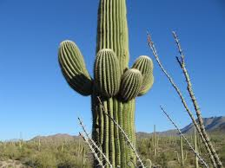
Zelenu boju biljkama daje materija koja se nalazi u njihovom telu, zbog koje biljke mogu da upijaju sunčevu svetlost i same proizvode hranu koja im je potrebna za život.
Zanimljivosti:
Vrsta kaktusa Saguaro može da teži i nekoliko tona a da skoro čitava težina otpada na vodu, može da živi oko 150 godina i da naraste do 15m.

Slide 5
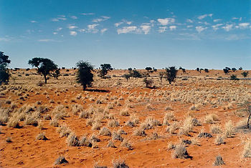
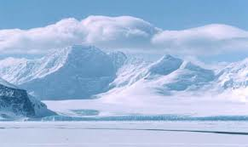
Temperatura i vlažnost vazduha i zemljišta
Imaju veliki uticaj na rast biljaka.
⧠ Na niskim temperaturama ili bez vlage biljke rastu veoma sporo ili uopšte ne rastu.
⧠ U sušnim oblastima, kao što su pustinje, mogu živeti samo određene biljke koje su prilagođene tim uslovima života.
⧠ U oblastima u kojima se smenjuju godišnja doba smenjuju se i povoljni i nepovoljni uslovi života i biljke se na razne načine prilagiđavaju nepovoljnim uslovima.
Pustinja Kalahari - Australija
Antarktik

